Slide 1
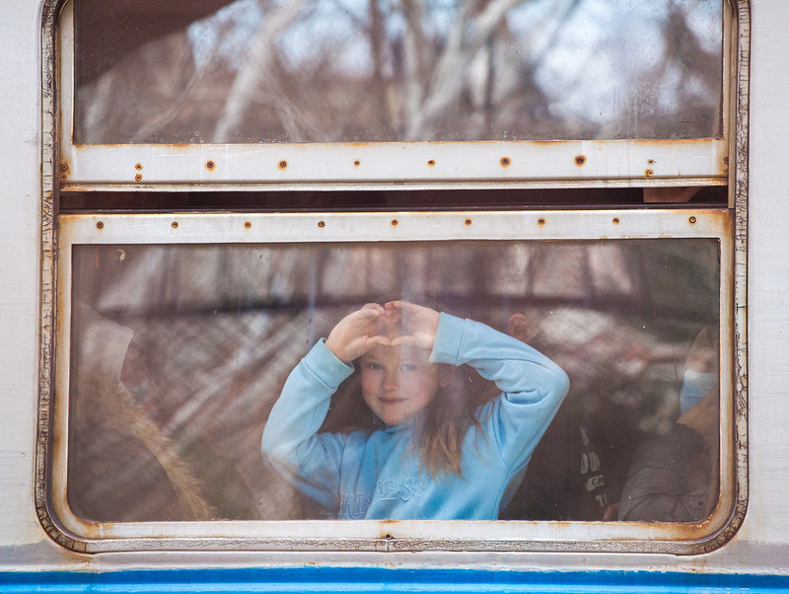
VLUCHTELINGENKINDEREN
IN DE OPVANG

Slide 2
Schakel je microfoon uit als je niet aan het woord bent.
Gebruik de chatbox of je “digitale hand” om vragen te stellen.
Zet gerust je camera aan om meer verbinding te maken.

Slide 3
Wie zijn jullie?
Welk soort opvang voorzie / begeleid je?
Welke leeftijd(sgroepen) begeleid je?
Zijn er bij jou vluchtelingenkinderen in de opvang?
Van welk land zijn deze vluchtelingenkinderen afkomstig?
Zijn er al Oekraïense vluchtelingenkinderen in jouw opvang?

Slide 4
Kinderen op de vlucht
Op de vlucht voor oorlog
Impact op kinderen
Leeftijdsverschillen
Zorgwekkend gedrag
Onthaal en opvang
Welkom voor kinderen/ouders
Stabilisatie in de praktijk
Wat te doen bij zorgwekkend gedrag
Omgang met ouders
Omgang met de andere kinderen

Slide 5
Kinderen op de vlucht
Do’s en Don’t
Naar kinderen toe
Naar ouders toe
Andere vluchtelingenkinderen
Zelfzorg en doorverwijzen
Helpdesk

Slide 6
Wie zijn wij?
www.solentra.be www.facebook.com/solentra solentra@uzbrussel.be
02/477 57 15

Slide 7
Op de vlucht voor oorlog

Slide 8
Impact op kinderen
Totale verstoring van normale (gezins)leven
Angst en ontreddering
Brute confrontatie met geweld en dood
Gebrek aan zingeving
Overlevingsinstinct ten koste van ontwikkelingstaken
Verhoogd STRESSniveau
VERLIES en VERDRIET

Slide 9
Leeftijdsverschillen
Baby’s en infants
Voelen alles in hun lijfje
Kennen nog geen eigen stressregulatie
Basisveiligheid van EERSTE VERZORGENDE nodig
Die voldoende ondersteund wordt!
In de crèche: eerst investeren in band met moeder!!!

Slide 10
Leeftijdsverschillen
Reacties bij peuters en kleuters (2-5 jaar)
Voelen alles zonder het een plaats te kunnen geven
In spel, gebeurtenis naspelen om schok trachten te overwinnen
Kunnen erg angstig reageren op alles wat hen herinnert aan de nare ervaring
Begrip ‘dood’ begrijpen ze nog niet helemaal; gaat over een tijdelijke scheiding
Problemen bij peuters en kleuters (2-5 jaar)
Vaak lichamelijke klachten (buikpijn) of hebben eet-en slaapstoornissen
Overdreven aanhankelijk en klampen zich vast aan volwassen omgeving
Regressief gedrag of taalgebruik naar een eerdere fase
Vergeten van vaardigheden (vb. zindelijkheid)

Slide 11
Leeftijdsverschillen
Problemen bij kinderen (6-12 jaar)
Ondervinden concentratieproblemen
Snel afgeleid en rusteloos
Gedragsproblemen: (1) agressief, luidruchtig, zeer dominant en uitdagend, schreeuwen, gaan tekeer, of (2) trekken zich terug, worden rustig, tonen hun gevoelens niet en eerder depressief
Sociaal geïsoleerd
Angsten: schommelen, stotteren of nagelbijten, overdreven emotionele aanhankelijkheid, hyperactiviteit en eetproblemen
Psychosomatische klachten
Bedplassen of slaapproblemen

Slide 12
Onthaal en opvang

Slide 13
Welkom!
Kinderen helpen kinderen … door te spelen
Begin: onthaal (taal, tonen, exploratie)
Welkom aan ouders ook
Groeps infomoment in opvang/school,…?
Tolk!?

Slide 14
Stabilisatie
= verminderen van verhoogd stressniveau
HOE? Fysiek spel, creatief spel, tekenen, vertellen, vriendjes, steun,…
Herinstalleren van een (gedeeltelijk) veilig gevoel
Terug naar een ‘normaal’ leven
Veiligheid, structuur, voorspelbaarheid
Behandeld worden zoals andere kinderen
Een warme schoot, een schouder, luisterend oor
Plaats voor enige rust, privacy, efkes alleen
En…………………TIJD

Slide 15
Veiligheid, structuur, voorspelbaarheid
Veiligheid
aan de basisnoden voldoen: een veilige woonst, eten, drinken, beweging, slaap, ...
voldoende afbakening voor enige privacy en rust, samen met de mogelijkheid om samen met anderen te zijn.
behoefte aan affectie: knuffels, liefde, warmte, …
Structuur (niet vanaf dag 1)
dagstructuur, regelmaat
toekomstperspectief
vertrouwens- of ankerfiguur (NBM !)
Voorspelbaarheid
duidelijkheid en continuïteit bieden
(met gebruik van tolken) duidelijke uitleg geven over wat er gebeurt en wat te gebeuren staat, over wat ze wel/ niet kunnen verwachten
duidelijk maken wat je wel/niet kan

Slide 16
Zorgwekkend gedrag
* geef het even de tijd
apart nemen, laten bekomen, stress verminderen,
kalmeren
Zelf NIET panikeren: zelf-relaxatie
Achteraf bespreken met collega’s/VERANTWOORDELIJKE
Gesprek aangaan met ouders : wat heeft kind NODIG?
CLB, GGZ, Solentra,…
Signalen van trauma: nachtmerries, herbelevingen, plotse woede/angstaanval, OP REGELMATIGE BASIS

Slide 17
Ouders als zorgfiguren
Ondersteunen van ouders
HOE?
Ouders willen dat hun kinderen het goed/beter hebben
Dus…. Verhalen van de ‘normaliteit’
Bij zorgen: even afwachten, zorg laten werken
Onvoldoende…. Gesprek met ouders en leidinggevende
Eventueel doorverwijzen

Slide 18
Ergens bijhoren, deel van uitmaken, van belang zijn

Slide 19
Omgang met andere kinderen
Hoe bereid je de kinderen in je opvang voor?
Welke rol kunnen zij spelen?
Geen medelijden, wel positieve hulp
De weg tonen, ‘meter/peterschap’?
Ouders van andere kinderen?
Geen kledij/opvang/speelgoed/…
Doorverwijzen naar de juiste kanalen daarvoor

Slide 20
Andere vluchtelingenkinderen
‘waarom zij wel en ik niet?’
‘nu ben ik tenminste niet meer alleen’
Komst van Oekraïense kinderen: trigger?
Voorzie dezelfde zorg voor elk kind
Bij problemen: luister naar de noden/zie de signalen
Geef hen een actieve rol ALS ZE DAT WILLEN
Russische kinderen?

Slide 21
Kinderen behandelen als slachtoffers
Doorvragen over wat ze meemaakten
Zoeken naar ‘schokkende’ verhalen
Filmpjes van oorlog bekijken met kinderen
Willen compenseren
Overdreven empathisch
Doorpraten over de oorlog met kinderen erbij

Slide 22
Zelfzorg
Blijf bij je job!
Kinderopvang = plek van ‘normaal leven’, oase in moeilijke tijden, rust EN spel
Geen over-empathie: brengt meer verwarring
Alle problemen willen oplossen
Iedereen doet zijn eigen stukje,
Dan komen we er wel
Notes:
De impact van GH op kinderen en hun ouders is natuurlijk altijd afhankelijk van de eigenheid en draagkracht van het gezin en de intensiteit van trauma, stress, verlies, scheiding,… tijdens het proces.
- Casus: Syrische vader is eerst gekomen. Leefde in de hoofdstad, vlucht was voorbereid. Mama was teruggekeerd naar familie buiten de stad. Plan: Vader komt naar Europa en regelt gezinshereniging. Op moment dat Vader vertrekt is er een jongetje van 4,5j en jongetje van bijna 1j. Contacten van de 2 families blijven goed, zij zorgen voor Mama en 2 kinderen. Vader ondertussen heel moeilijke vlucht meegemaakt en in België, wordt na 2 jaar geregulariseerd en mag gezinshereniging starten. 2 jaar om dit te mogen doen. Mama heeft al die tijd zelf voor de kinderen moeten zorgen, met hulp van families. Komt naar België met een kind van 3j. Vlucht was niet goed gelopen, ergens een nacht in de bak gezeten, heel traumatiserend geweest, heeft altijd de kleine van 3 moeten dragen. Jongetje van 7 had wel nog een herinnering van Vader. Moeder heeft kinderen zeer veel verwend, heel veel fysiek contact getoond aan haar kinderen. Hier aangekomen stopt de kleinste van 3 te spreken (selectief mutisme), moet Vader absoluut niet hebben, begint te tieren als hij in de buurt komt. Jongetje van 7 wel heel blij met Vader. Mama en Vader vinden elkaar wel heel snel terug en relatie loopt goed. Jongetje van 3 kan Moeder niet loslaten. Ouders beslissen kinderen naar school en kinderopvang te laten gaan. Grootste zeer enthousiast over school, kleinste wordt hysterisch bij scheiding met Moeder. Sterke hechting met Mama. Mama had tijdens de vlucht en zelfs in land van herkomst erge dingen meegemaakt. Aanmelding school bij Solentra. Stapsgewijs kind aangeleerd naar school te gaan (mama mee klasje in), stilletjes aan relatie met Papa aan het herstellen. Papa zeer betrokken en het jongetje begint zich beter te hechten. Maar ook oudste kind niet vergeten: heeft veel meegemaakt en heeft enorme veerkracht vertoond. Ouders hebben goede band met de school, school werkt zeer cultuursensitief. Nu anderhalf jaar later, gaat het veel beter met het gezin. Moeder en Vader heel veerkrachtig. Nu een heel schooljaar op zijn eentje afgemaakt en vraagt nu weer naar school te mogen. Spraakontwikkeling blijft wat vertraagd, maar komt op gang: Geen cognitieve problemen, maar enorm ernstige zaken meegemaakt en verliezen ervaren. Ook oudste zoon, verdrietig dat Oma en Opa in Syrië zijn achtergebleven. In ETCs sterk gewerkt rond corrigeren van slecht gedrag (ouders moeten zich niet schuldig voelen omdat de kinderen slechte dingen hebben meegemaakt) bij de kleinste.
Als je zicht hebt op de factoren die meespelen, kan je referenten en nieuwkomers er bewust van maken dat dit proces vaak niet is wat ze er op voorhand van verwachtten. We kunnen hen ook de weg wijzen naar plaatsen waar ze hieromtrent hulp kunnen krijgen.
De aanpak rond GH zal zich vandaag dan ook focussen op enerzijds het voorbereiden van een potentiële referent (iemand die zijn/haar familie wil laten overkomen), i.e. vóór de GH, en het versterken van de veerkracht van een nieuw herenigd gezin, i.e. na de GH. Informeren, bewustmaken, voorbereiden en veerkracht versterken is Key.
Sommige illegale koppels denken dat als ze hier een kind krijgen dat het kind dan de Belgische nationaliteit krijgt. Wees als sociaal assistent goed op de hoogte van het juridisch systeem en informeer de mensen goed (veel foute geruchten in communities).

Slide 23
Een nieuwe toekomst?

Slide 24
Wegwijzer naar andere hulp
Vragen over verblijf, opvang, huisvesting, onderwijs …:
Infolijn Vluchtelingenwerk Vlaanderen:
Elke werkdag tussen 9u en 12u30
02/225.44.11 (Engels en Nederlands)
02/225.44.21 (Oekraïens)
Doorschakelen naar psychologische ondersteuning (Solentra vzw) en huisvesting (Orbit vzw).
Meer info: https://vluchtelingenwerk.be/infolijn
Vragen over meertalige ondersteuning, inburgering …:
Agentschap voor integratie & inburgering
Meer info:
https://integratie-inburgering.be/nl/oekraine
Solentra helpdesk voor hulpverleners ook open voor vrijwilligers
https://www.solentra.be/nl/aanvraag-helpdesk-voor-hulpverleners/

Slide 25
Meer weten?
Basisopleiding
Psychosociale impact van migratie
Intervisies
Ondersteuning bij casussen uit het werkveld
Thematische opleidingen
Vanuit cultuursensitieve benadering inzoomen op specifiek thema
Thema 1: gezinshereniging
Thema 2: niet-begeleide minderjarigen
Thema 3: stress & Coping
Thema 4: trauma

Slide 26
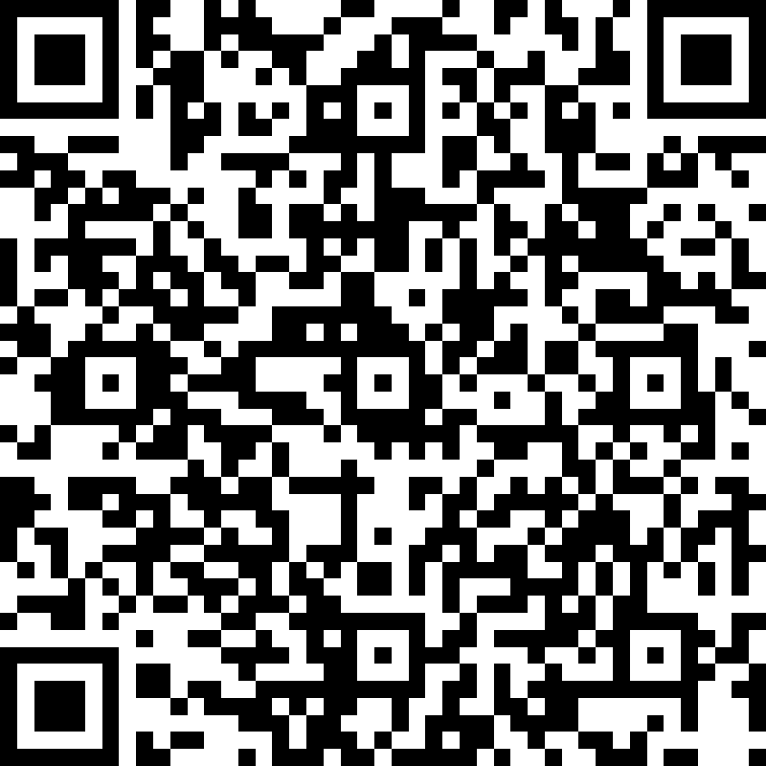
Feedback
WIJ HOREN GRAAG WAT U VOND VAN HET WEBINAR
Scan de QR-code rechts in beeld
Vul de vijf vragen in
Druk op verzenden
Link in de chat:
https://forms.office.com/Pages/ResponsePage.aspx?id=5rDUeJ1XekOlDS3XRrTMF8ecRaE1qwlLioiDwSBTfQZURERWTThEMFEwMTJWMUZHUlpURktPTFdMWC4u
Wij danken u voor uw aanwezigheid en feedback!
Dit webinar werd mogelijk gemaakt met de steun van:

